Slide 1


Trabalho 01
AVALIAÇÃO DE DESEMPENHO DE SISTEMAS COMPUTACIONAIS
Nome: Daniel Oliveira dos Santos
Matrícula: 564307
Nível: Mestrado
Área: Ciência da Computação

Slide 2

Artigo 01
Título: Estudo do erro de posicionamento do eixo X em função da temperatura de um centro de usinagem
Nome: Cláudia Hespenholo Nascimento
Ano de publicação: 2015
NASCIMENTO, C.H. Estudo do erro de posicionamento do eixo X em função
da temperatura de um centro de usinagem. 2015, 126 f. Tese (Doutorado)-
Escola de Engenharia de São Carlos, Universidade de São Paulo, São Paulo, 2015.

Slide 3
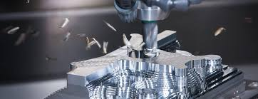
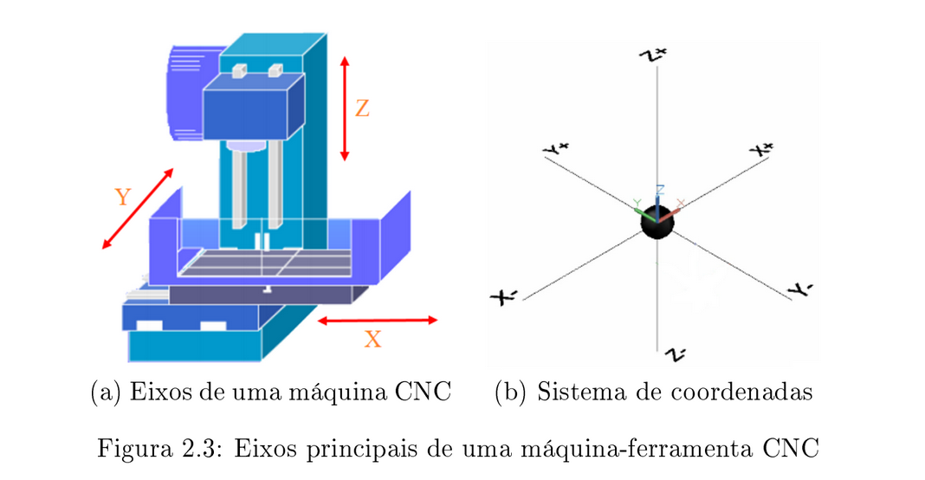
Objetivo
É desenvolver uma metodologia para corrigir os erros de posicionamento
Levando em consideração os erros de posicionamento no eixo X da MF gerados devido à geração de calor durante o processo de usinagem, este trabalho tem como objetivo
desenvolver uma metodologia baseada em dois métodos numéricos, análise de regressão linear múltipla e matrizes de transformação homogênea para compensar estes erros.
Usando modelo regressão linear, equações lineares obtidas pelo métodos de análise de regressão como mínimos quadrados, correlaciona as variáveis de temperatura e erros de posicionamento. O resultado é gerar valores previstos para ter o mínimo impacto de erros ao posicionamento que é utilizados para correção destes erros.

Slide 4
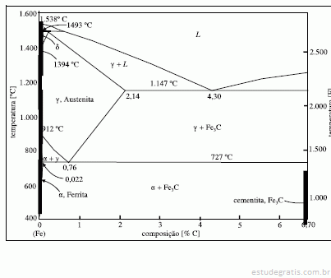
Metodologia utilizada
Foi realizado um levantamento dos erros de posicionamento experimentalmente ao longo do eixo X da MF em diferentes condições de trabalho, simultaneamente medindo a variação de temperatura.
Os dados foram tratados e sintetizados utilizando a metodologia das matrizes homogêneas de transformação para armazenar os erros de posicionamento referentes à trajetória da mesa da MF ao longo do eixo X.
Os elementos da matriz resultante foram utilizados como dados de entrada para análise de regressão linear múltipla, correlacionando as variáveis de temperatura e erros de posicionamento.
As equações lineares obtidas no método de análise de regressão geraram valores previstos para os erros de posicionamento, que foram utilizados para correção desses erros.

Slide 5
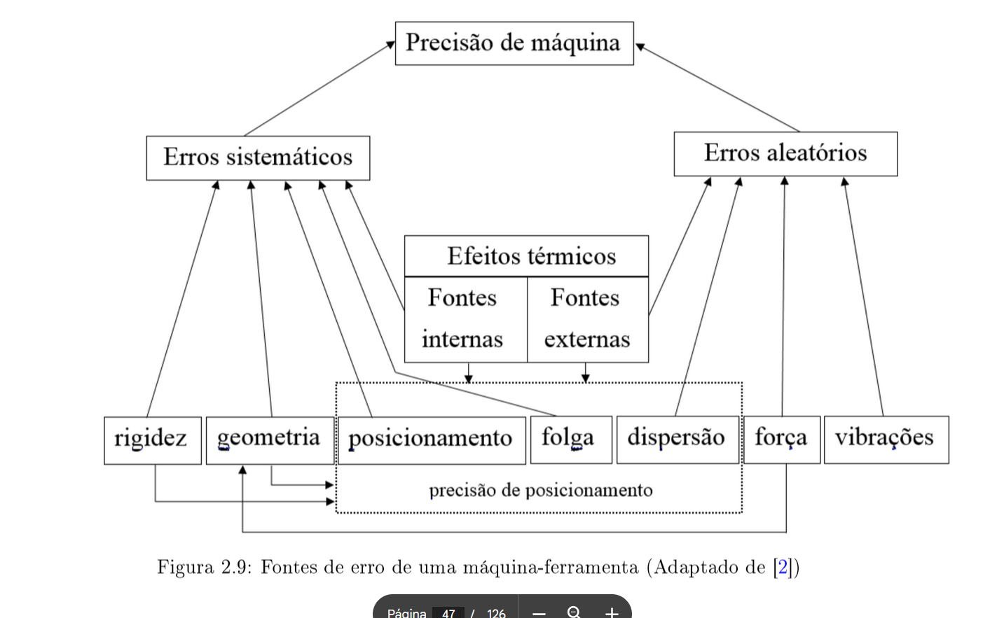
Que tipo de erro a máquina apresenta
Diversos fatores influenciam no posicionamento da ferramenta em relação à peça. Entre eles, os principais fatores que influenciam este erro relativo são os erros geométricos da
Principais fontes de erro em máquinas-ferramenta
MF e os efeitos térmicos sobre os eixos. Outras fontes de erros são a precisão do sistema de medição linear, deformação elástica dos componentes de acionamentos, forças de gravidade, sistemas de controle, forças de corte e vibrações.

Slide 6
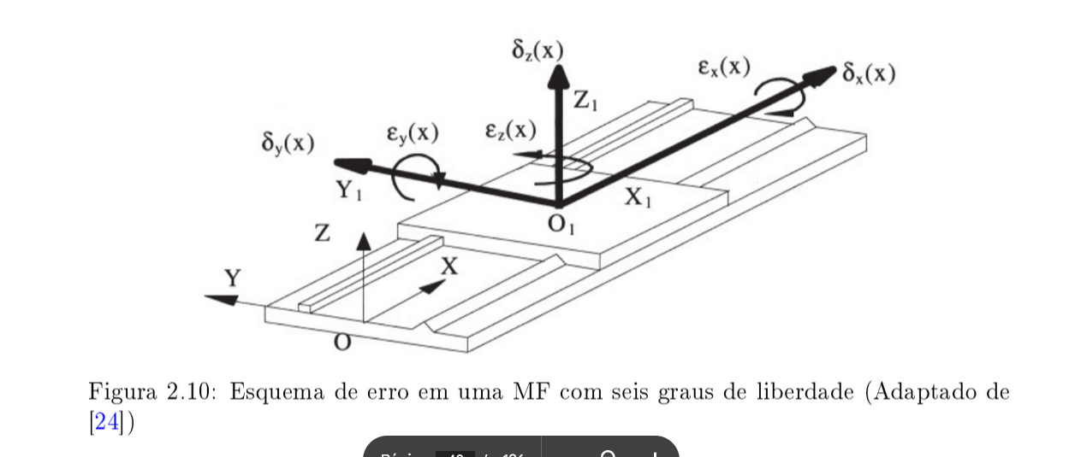
Maior erro, erro geométricos
Os erros geométricos ocorrem em todos os eixos e são compostos por três eixos de translação e três eixos de rotação. Estes erros são provenientes de imperfeições mecânicas nas estruturas das MFs e de desalinhamentos dos componentes. Como

Slide 7
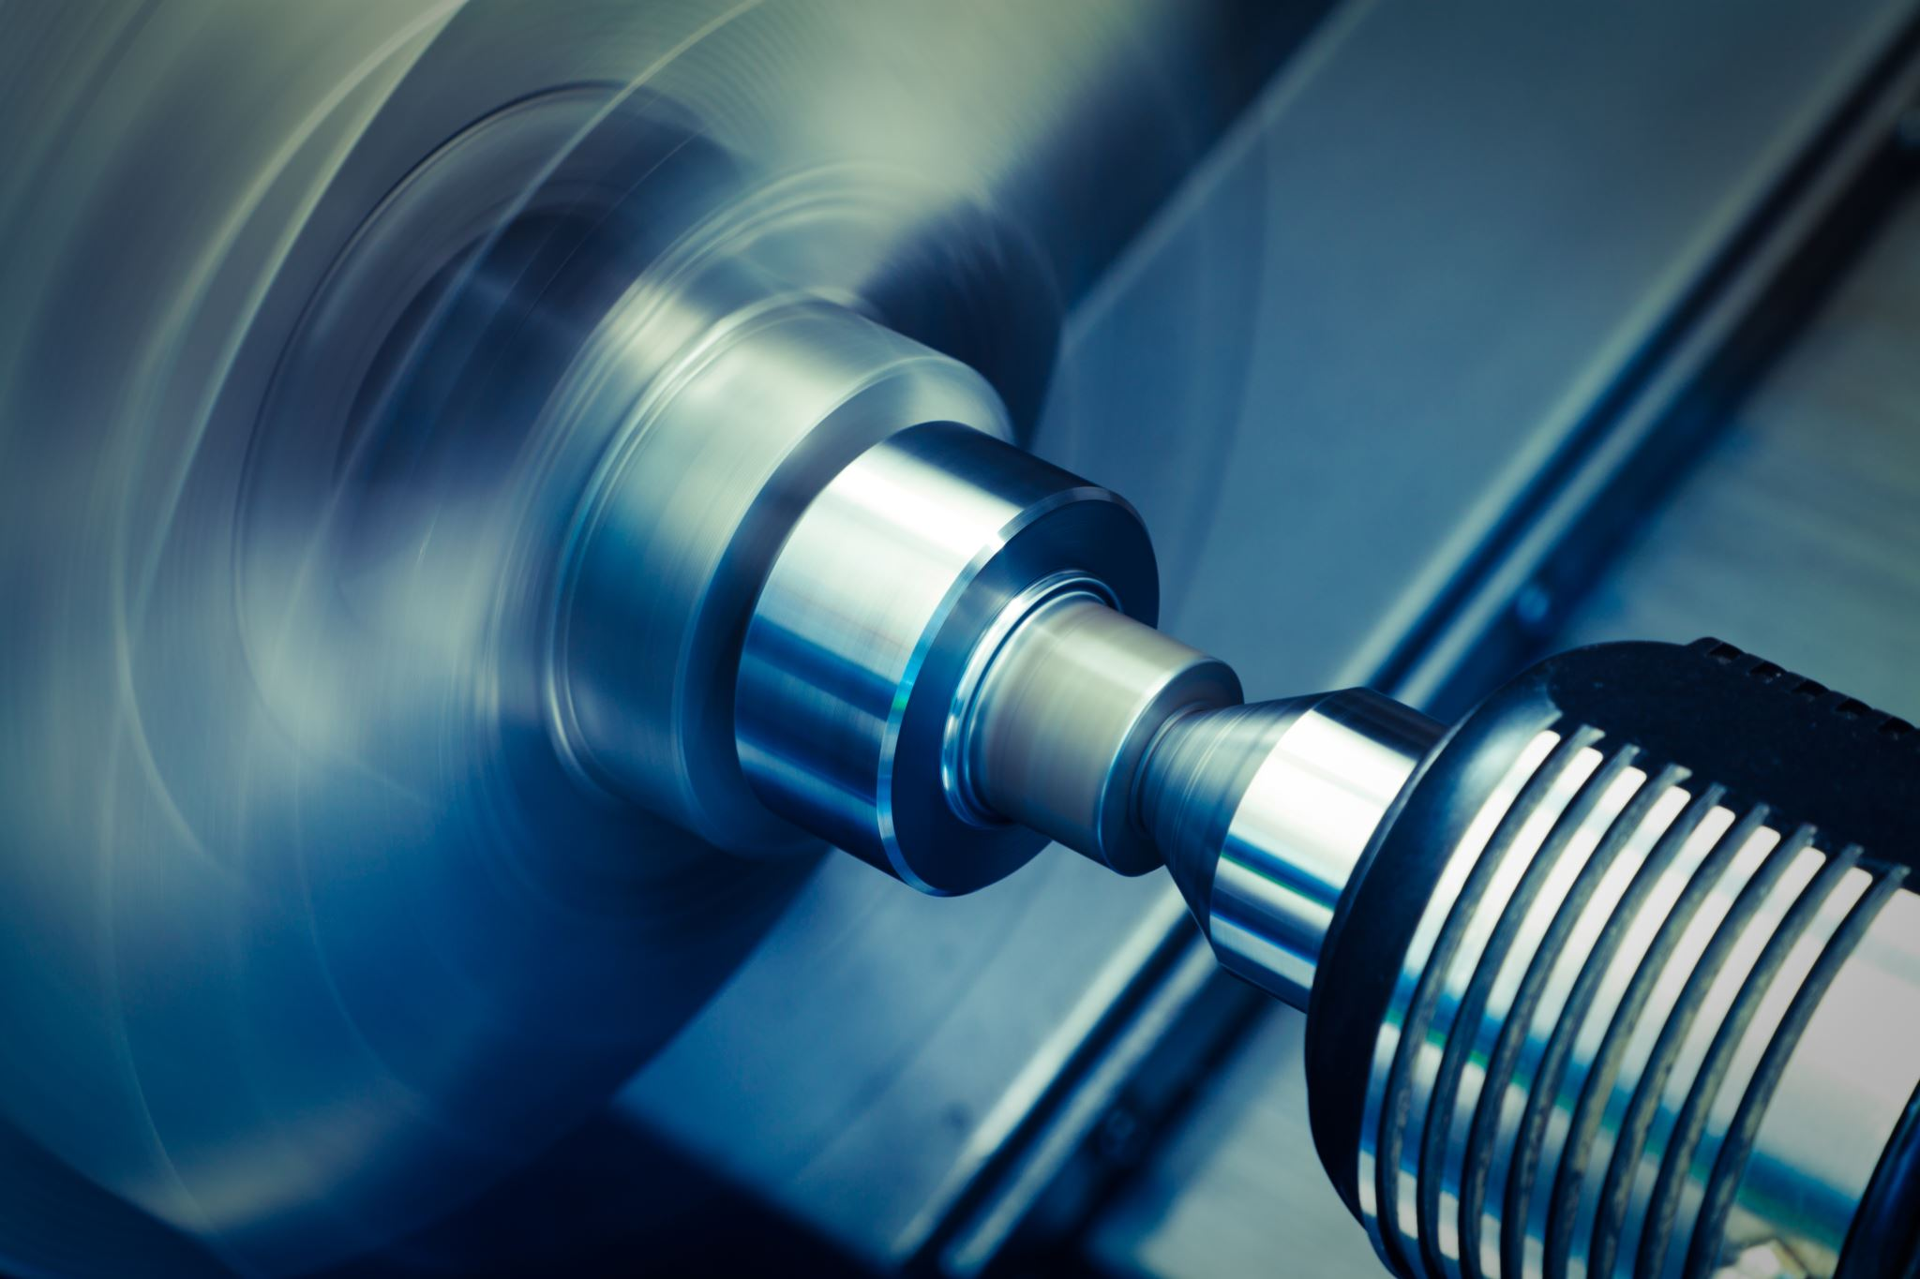
Técnica de avaliação utilizada -Aferição Técnica usada
Técnica de avaliação utilizada é a interferometria a laser.
Essa técnica é aplicada para medir o posicionamento dos eixos em máquinas-ferramenta. O interferômetro a laser produz uma diferença de caminho percorrido por dois feixes de luz coerentes, os quais são sobrepostos, resultando em um padrão de interferência. A análise desse padrão permite determinar o comprimento de onda da fonte de radiação, o que possibilita medir o posicionamento dos eixos com grande precisão.
No contexto das máquinas-ferramenta, o interferômetro a laser é usado para avaliar o posicionamento dos eixos durante o processo de usinagem. No entanto, é importante destacar que essa técnica enfrenta desafios, como a interferência dos fluidos refrigerantes e cavacos durante a usinagem, além de não permitir a medição dos eixos rotativos, como o spindle.

Slide 8
Técnica de avaliação utilizada Técnica do modelo
Um modelo de regressão linear pode ser usado para calibrar o sistema de medição, relacionando os dados obtidos pelo interferômetro a laser com medidas de referência conhecidas. Isso permite corrigir quaisquer desvios ou viés presentes nas medições.
Identificar e corrigir erros sistemáticos nas medições é essencial para melhorar a precisão do sistema. Um modelo de regressão linear pode ajudar a quantificar e corrigir esses erros, ajustando os dados medidos para compensar essas discrepâncias.
Além de corrigir os erros existentes, um modelo de regressão linear também pode ser usado para prever valores futuros com base nos dados históricos. Isso pode ajudar a antecipar problemas potenciais e otimizar o desempenho do sistema.

Slide 9
Métricas
Modelo de regressão linear múltipla:
O modelo descreve a relação entre a variável de resposta Yi​ e as variáveis preditoras xki​, onde i representa o número de observações e k o número de variáveis preditoras (termopares). O modelo inclui os coeficientes de inclinação (1,2,...,β1​,β2​,...,βk​) e o termo de interceptação (β0​).
Estimação dos parâmetros do modelo:
Os parâmetros do modelo (β) são estimados usando o método dos mínimos quadrados. A matriz X′X é invertida para calcular os estimadores dos parâmetros , conforme a equação ˆ=′−1′βˆ=X′X−1X′Y.
Coeficiente de determinação:
O coeficiente de determinação é calculado como o quadrado do cosseno do ângulo entre o vetor de observações da variável resposta e sua projeção ortogonal no subespaço gerado pelas variáveis preditoras. Este coeficiente mede a proporção da variabilidade na variável de resposta que é explicada pelo modelo de regressão. Quanto mais próximo de 1, melhor o modelo se ajusta aos dados.
Interpretação do coeficiente de determinação:
Um R² próximo de 1 indica que o modelo de regressão explica uma grande parte da variabilidade na variável de resposta. Por outro lado, um R² próximo de 0 sugere que o modelo não é capaz de explicar a variabilidade na variável de resposta.

Slide 10

Carga de trabalho
Para cada caso de teste descrito na preparação da máquina, a carga de trabalho consiste em realizar uma série de ensaios sob condições específicas. Isso inclui o aquecimento controlado de diferentes eixos da máquina, a coleta de dados de temperatura por meio dos termopares e a medição dos erros de posicionamento utilizando o interferômetro a laser.
Preparação da Máquina: Configuração da máquina-ferramenta para cada caso de teste, incluindo a instalação dos termopares nos locais apropriados, o posicionamento do interferômetro a laser e a programação do CNC para os movimentos necessários.

Slide 11

Carga de Trabalho
Execução dos Ensaios:
Realização dos ensaios conforme descrito para cada caso, incluindo o aquecimento controlado dos eixos da máquina e a coleta simultânea de dados de temperatura e erros de posicionamento.
Análise dos Dados:
Processamento dos dados coletados, incluindo a análise das variações de temperatura nos diferentes pontos da máquina e a correlação dessas variações com os erros de posicionamento medidos.
Interpretação dos Resultados:
Avaliação dos resultados obtidos para entender o impacto do aquecimento nos diferentes eixos da máquina nos erros de posicionamento. Isso pode envolver a identificação de padrões e tendências nos dados e a formulação de conclusões relevantes.

Slide 12
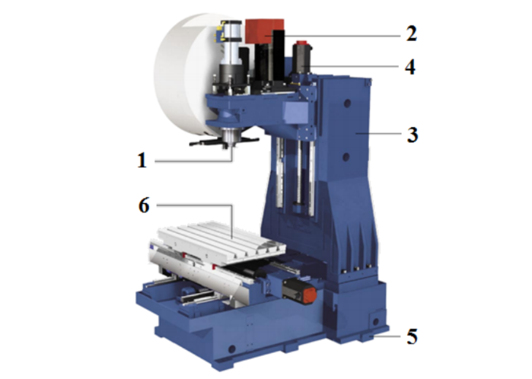
Parâmetro da máquina ferramenta
Maquinna-ferramenta ROMI D800
Os ensaios experimentais foram realizados em um centro de usinagem vertical ROMI modelo Discovery 800. Esta MF possui três eixos, sendo que cada eixo possui um curso máximo distinto.

Slide 13
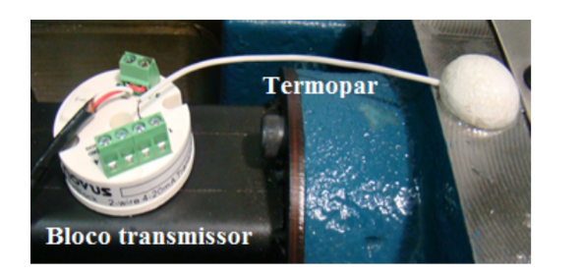
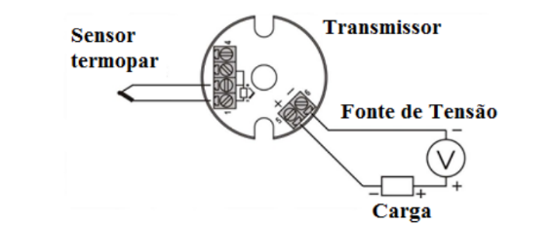
Parâmetro da máquina ferramenta
Sistema de aquisição de temperatura
Controle Numérico Computadorizado - CNC
Também chamado de comando numérico computadorizado, o CNC do inglês Computer Numeric Control, é um controlador numérico que permite o controle de máquinas, geralmente em tornos mecânicos e centros de usinagem.
Uma MF com CNC é composta de uma unidade de comando (computador que seencarrega de realizar todos os cálculos e as operações lógicas), a máquina e os acionamentos responsáveis pelos movimentos dos eixos (servomotores/servomecanismos). linguagem G (código G).

Slide 14
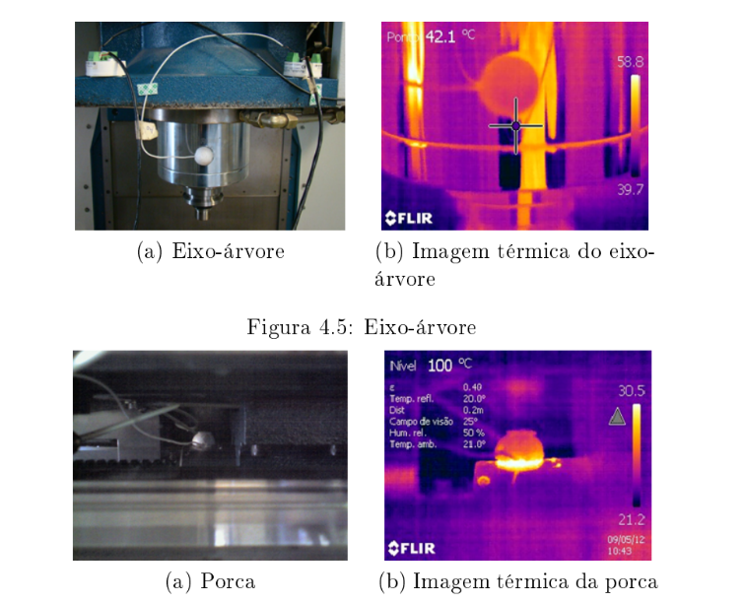
Parâmetro da máquina ferramenta
Determinação da localização dos termopares
A localização dos termopares foi escolhida segundo um teste realizado na MF com o objetivo de conhecer os locais em que a variação de temperatura é maior. Tal teste, consiste em deixar a máquina sob funcionamento durante 1 hora com ’Z seco’ (spindle desativado) e em seguida tirar algumas fotografias com a termocâmera ThermaCAM da empresa FLIR e verificar a dissipação de calor nos componentes da máquina.
Esta câmera captura a energia infravermelha (o calor) emitida pelo objeto enquadrado pelas lentes e converte esta energia em um sinal eletrônico. Este sinal é processado de forma a mostrar a imagem térmica no monitor da câmera ao mesmo tempo em que calcula a temperatura de cada pixel.

Slide 15
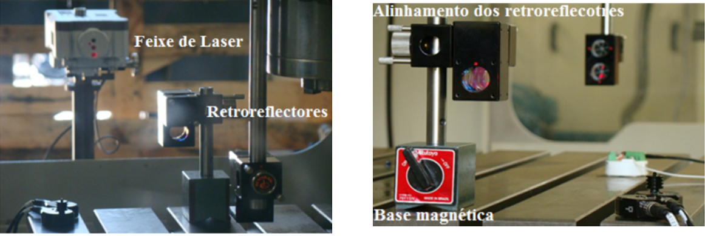
Parâmetro da máquina ferramenta
Sistema de aquisição dos erros de posicionamento
O equipamento utilizado para medição dos erros de posicionamento foi o interferômetro a laser XL-80 da marca Renishaw, O feixe do laser foi posicionado na direção do eixo X, uma vez que os erros de posicionamento a serem tratados estão também nesta direção.
Neste equipamento, as leituras são realizadas a 50 kHz, com velocidade de medição linear máxima de 4 m/s e resolução linear de 1 nm, mesmo com velocidade máxima e há elevada exatidão de compensação ambiental da temperatura, pressão e umidade relativa do ar.

Slide 16
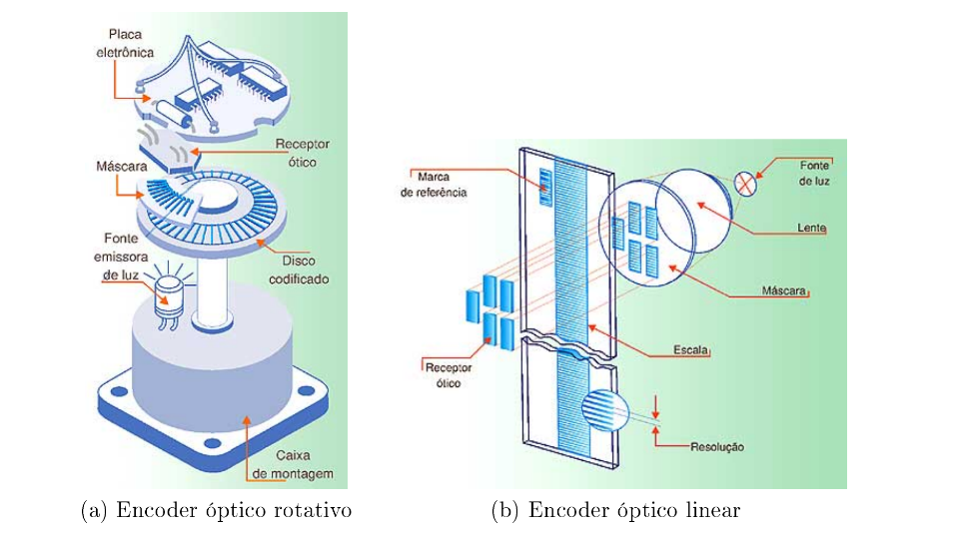
Encoder óptico
Encoder óptico:
O encoder é um transdutor que converte um movimento linear ou angular em sinais digitais. Esses sinais digitais podem ser utilizados para determinar a posição, a direção, a velocidade e a aceleração do sistema ao qual o encoder está acoplado.
O encoder é um transdutor que converte um movimento linear ou angular em sinais digitais. Esses sinais digitais podem ser utilizados para determinar a posição, a direção, a velocidade e a aceleração do sistema ao qual o encoder está acoplado.
Os instrumentos de medição de posição são de extrema importância na precisão e qualidade do processo de usinagem. Existem dois tipos de encoder: linear e rotativo.
O encoder linear controla a posição real da mesa de trabalho e é considerado portanto, mais exato. No entanto, ocupa mais espaço e possui custo elevado.
Os instrumentos de medição rotativos são acoplados diretamente ao eixo de acionamento e permitem controlar tanto a velocidade angular como a posição angular do eixo.

Slide 17
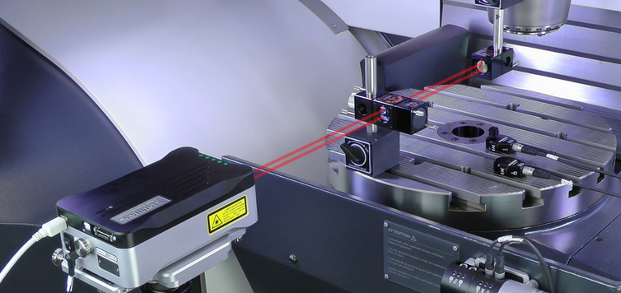
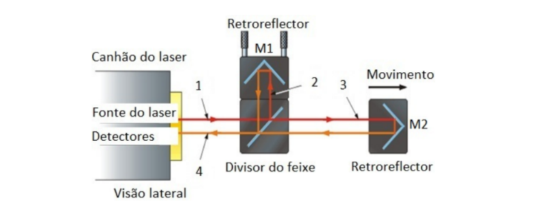
Interferômetro a laser
Um dos principais padrões metrológicos na área de metrologia dimensional é o sistema de medição linear por interferometria laser, ou simplesmente sistema laser de medição, que é muito utilizado para avaliação de MF devido a sua versatilidade na medição de comprimento, o que pode ser feito com grande exatidão e rapidez.
O interferômetro produz uma diferença de caminho percorrido por dois feixes coerentes os quais são sobrepostos e, assim, provocam um padrão de interferência. A análise deste padrão permite a determinação do comprimento de onda da fonte de radiação.
Em MF, o interferômetro a laser é utilizado para medir posicionamento dos eixos. A dificuldade na realização e deste tipo de medição é que durante o processo de usinagem os fluidos refrigerantes e os cavacos podem interferir na medição. Além disso, este método não permite medir eixos rotativos (spindle) .

Slide 18
Parâmetros do modelo
Regressão é um tipo de modelagem matemática que determina a relação entre duas ou mais variáveis, ou seja, verifica como o comportamento de uma variável pode mudar o comportamento de outra. A análise de regressão possibilita encontrar uma relação entre as variáveis de entrada e de saída por meio de relações empíricas. A utilização desta abordagem necessita de coleta de dados e do uso de métodos estatísticos de análise de regressão linear.
Modelo estatístico
Os principais parâmetros envolvidos neste trabalho são variação de temperatura (X) e erro de posicionamento (Y ). Dados n pares (X1,Y1), (X2,Y2), ... , (Xn,Yn), deve-se considerar que Y é uma função linear de X.

Slide 19
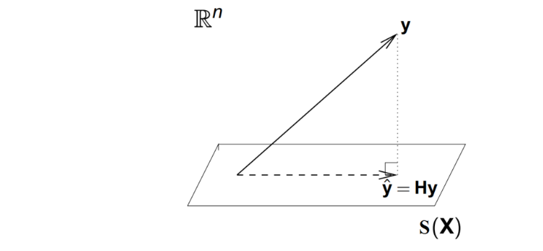
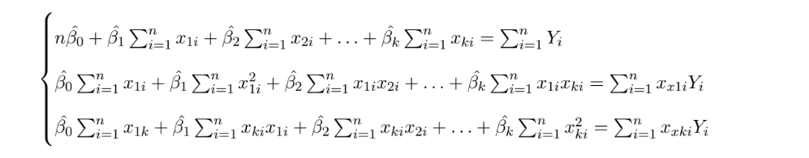
Parâmetros do modelo
Método dos mínimos quadrados
O objetivo é minimizar a função:
Estimação do coeficiente de determinação pela análise geométrica da regressão linear.

Slide 20

Fatores
Rigidez estática: Refere-se à capacidade da estrutura da máquina-ferramenta de resistir a deformações sob carregamentos estáticos, como peso das partes móveis, peças de trabalho e forças de usinagem. Isso é importante para manter a precisão dimensional e a estabilidade durante o processo de usinagem.
Estabilidade química: Envolve a resistência da estrutura da máquina a produtos químicos e fluidos utilizados no ambiente de usinagem. É importante para garantir a durabilidade e integridade da máquina ao longo do tempo.

Slide 21
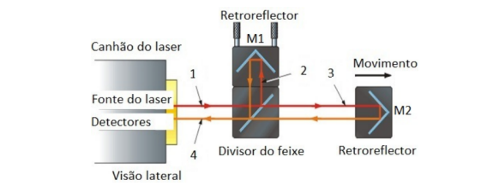
Fatores
Alinhamento do laser
No sistema de interferometria, a distância linear é realizada por dois cubos retrorrefletores e um cubo divisor de feixes. O fator mais importante neste tipo de medição é o alinhamento entre estes componentes. O mau alinhamento dos componentes compromete o resultado da medição.
Os dois feixes de laser devem incidir perpendicularmente sobre o divisor de feixe. Por ser um polarizador, o divisor de feixe transmite um feixe com polarização vertical ao cubo retrorrefletor móvel e o outro feixe é transmitido com polarização horizontal em direção ao cubo retrorrefletor fixo. O feixe de reflexão dos feixes deve voltar pelo mesmo caminho do feixe inicial. Além disso, os dois feixes, após a polarização, devem ser propagados ortogonalmente entre si pra que não exista interferência entre estes feixes.

Slide 22
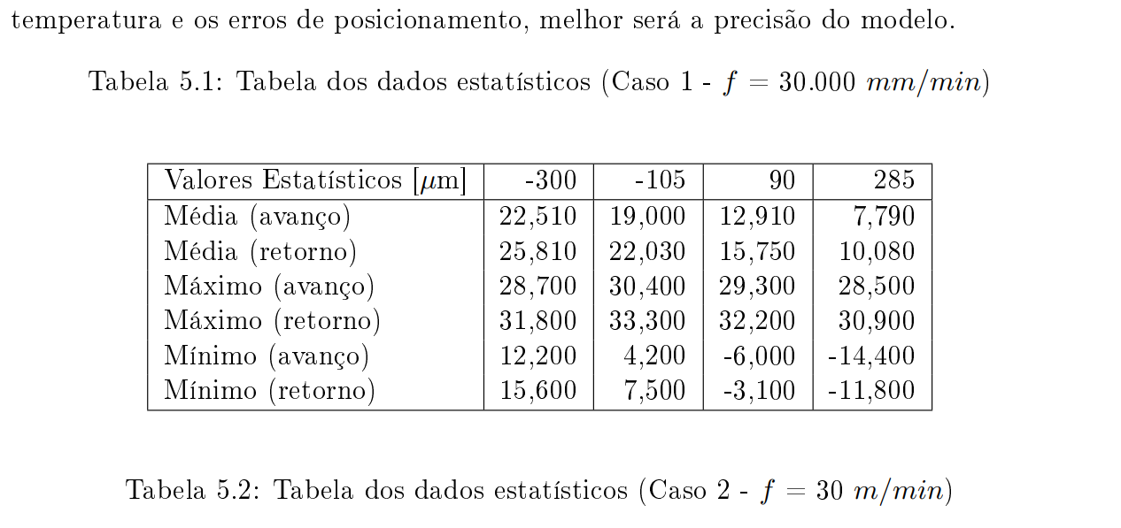
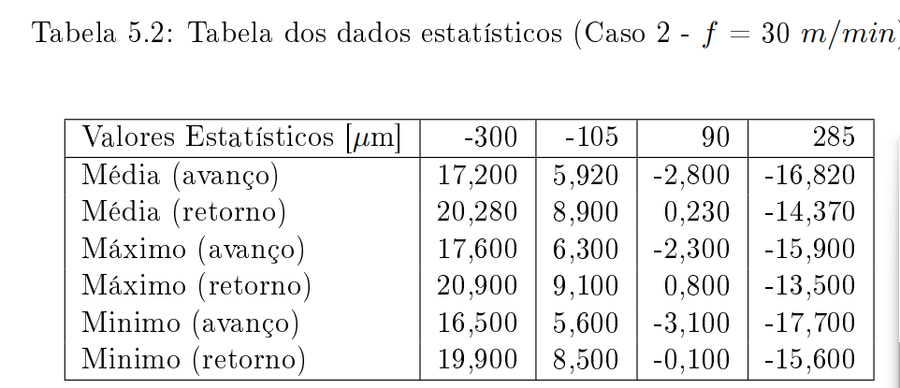
Dados

Slide 23
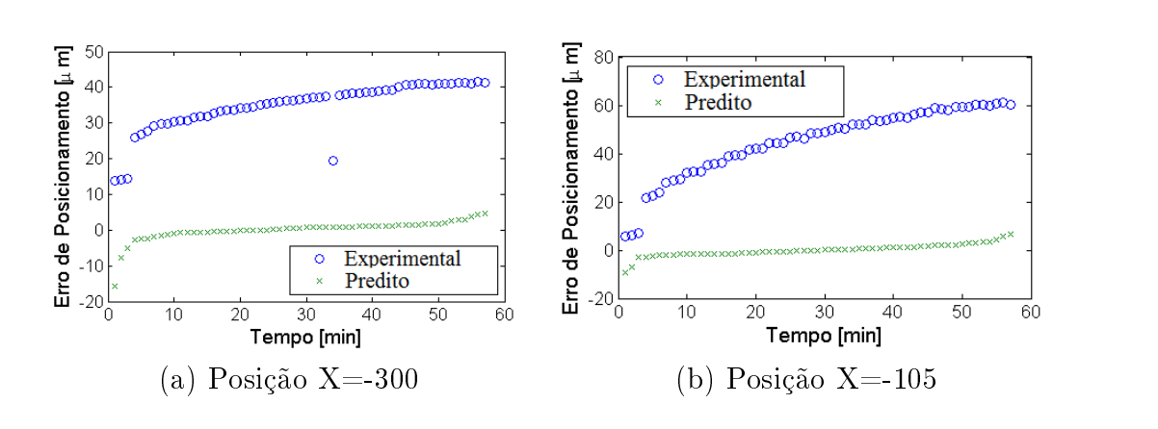
Gráficos

Slide 24
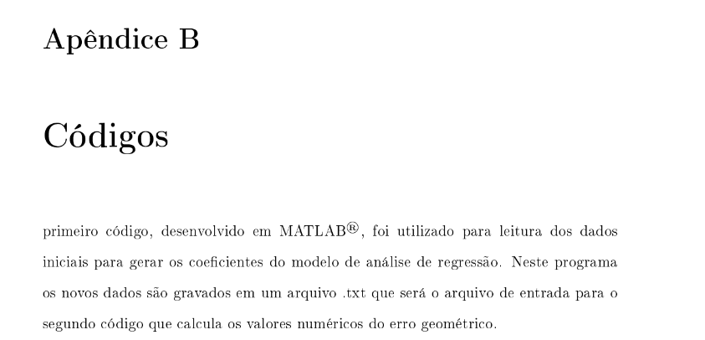

Slide 25
